Slide 1
Algo-Tutorium 10
17.12.2021

Slide 2

Check In

Slide 3
Orga
Zweifelhafte Nachhilfeangebote -> nicht zu empfehlen
Kein Tut nächste Woche.
Online anderen Tuts:
Mi 16-18 Luca Passwort: 157340 https://zoom.us/j/94058204985?pwd=alkzc3VnMERBSlV0ZS8xWmhMNDJRQT09
Do 10-12 Maha https://zoom.us/j/94677282875?pwd=cmxqcmJadWJQeGFzczNqWVZPUWJCdz09
Mi 10-12 Moritz https://zoom.us/j/93624499123?pwd=d3p2N2hxMkRoUTFCNXZEWEZlTzVydz09
Fr 14-16 Steven Kenncode: algo21). https://zoom.us/j/99306564233?pwd=SGo2U3NJSWZGZWY1VDFyWWo5dFEwdz09

Slide 4
Kruskal-Algorithmus
Output: MST
Greedy-Verfahren:
nehme immer günstigste Kante
ohne, dass dabei Zykel entsteht
Vorgehen:
Kanten nach ihrem Gewicht sortieren
Union-Find-Struktur anlegen
Kante überprüfen (find) – falls in MST: union
Notes:
Berechnet mst
Graph ungerichtet mit gewichteten Kanten und zusammenhängend

Slide 5
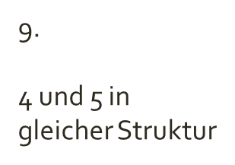
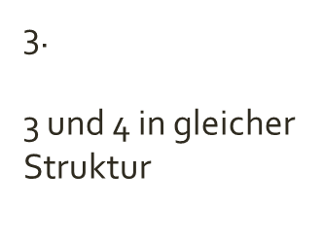
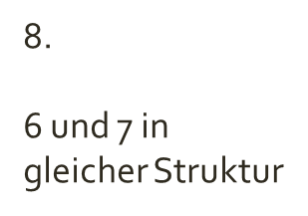
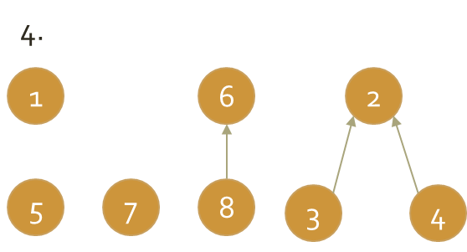
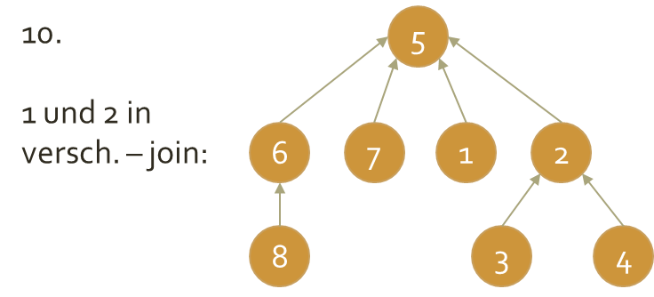
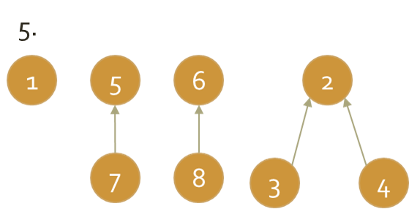
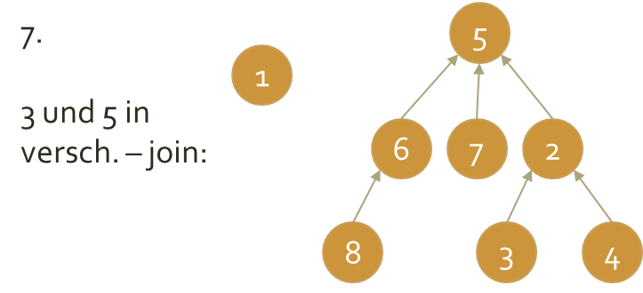
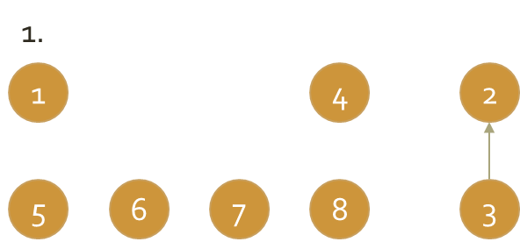
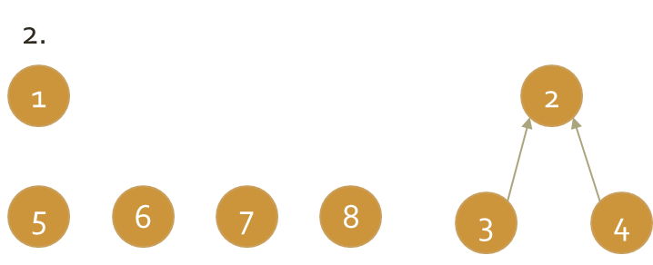
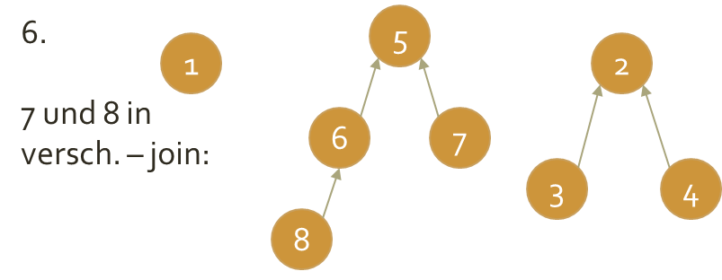
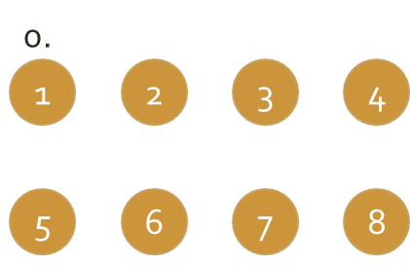
Kruskal – Beispiel (graphisch)
2
2/d
4
10/h
6
9/a
4/n
Kanten sortieren:
c (1) – d(2) – e(3) – n(4) – k(5) – p(6) – f(7)/m (8)– g(9) – a(10)/ i(11) – h(12) – b(13)
9/i
1
1/c
3/e
7/m
8
8/g
11/b
6/p
3
5
7
7/f
5/k
Union-Find-Struktur:
11., 12. & 13.:
jeweils gleiche Struktur
MST: $\left(V, E^{′}\right), E^{′}=\{c,d,n,k,p,f,a\}$
Notes:
Kanten nach Gewicht sortieren
Union-Find-Struktur anlegen
Kante überprüfen (find) – falls in MST: union

Slide 6
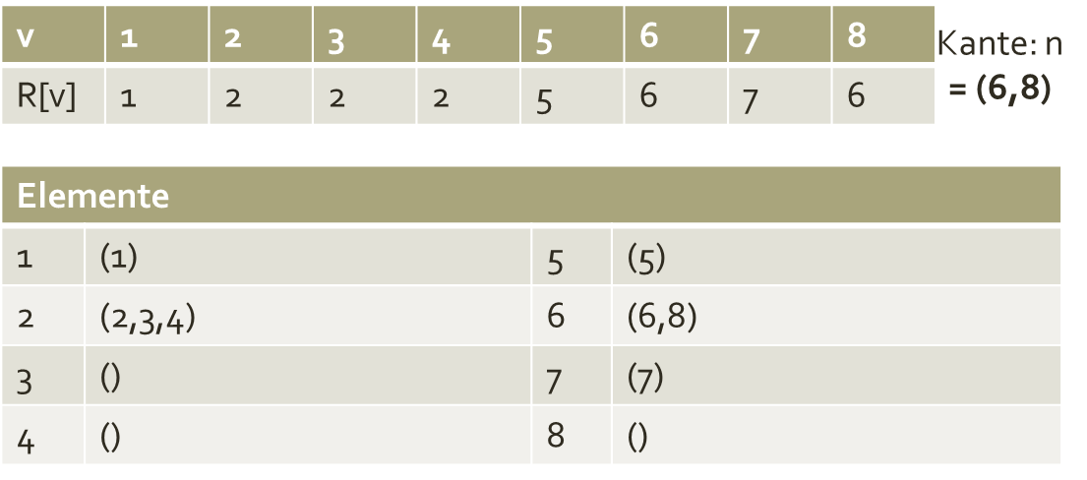
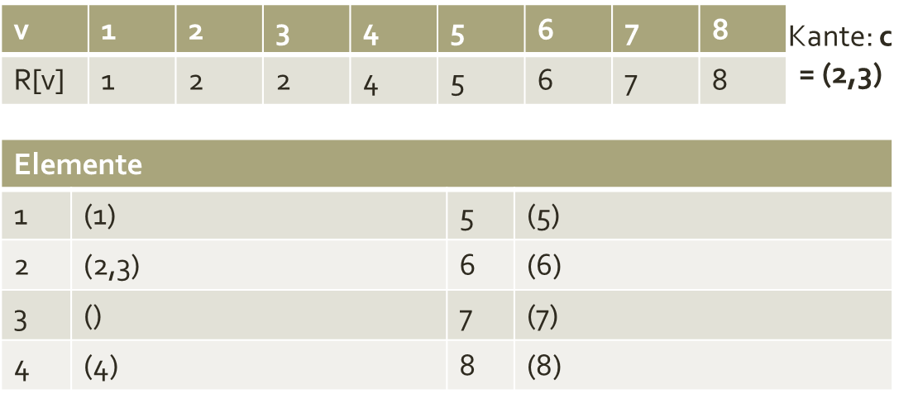
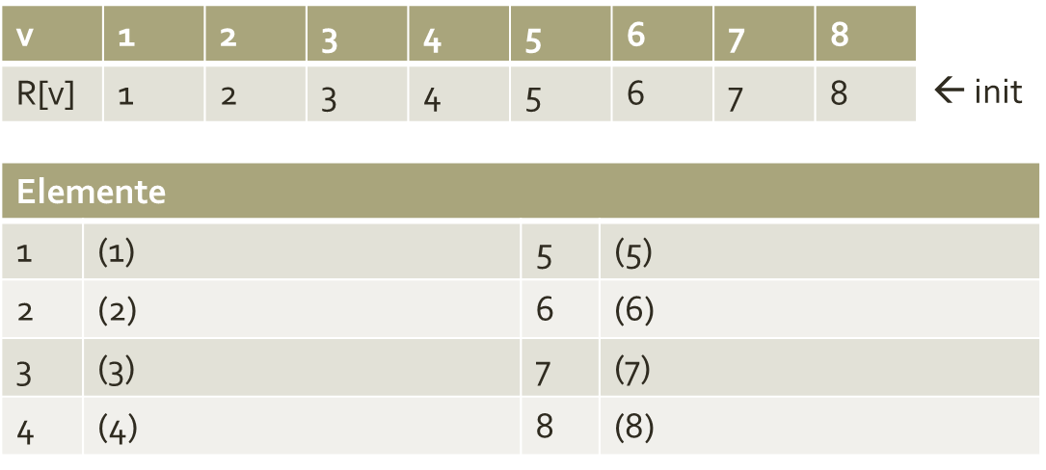
Kruskal – Beispiel (nicht graphisch)
2
2/d
4
10/h
6
9/a
4/n
Kanten sortieren:
c – d – e – n – k – p – f/m – g – a/ i – h – b
9/i
1
1/c
3/e
7/m
8
8/g
11/b
6/p
3
5
7
7/f
5/k
Union-Find-Struktur:
v | 1 | 2 | 3 | 4 | 5 | 6 | 7 | 8
R[v] | 1 | 2 | 2 | 2 | 5 | 6 | 7 | 8
v | 1 | 2 | 3 | 4 | 5 | 6 | 7 | 8
R[v] | 1 | 2 | 2 | 2 | 5 | 6 | 7 | 8
Kante: e = (3,4)
Kante: d = (2,4)
R[3]=R[4]=2
Elemente
1 | (1) | 5 | (5)
2 | (2,3,4) | 6 | (6)
3 | () | 7 | (7)
4 | () | 8 | (8)
Elemente
1 | (1) | 5 | (5)
2 | (2,3,4) | 6 | (6)
3 | () | 7 | (7)
4 | () | 8 | (8)
und so weiter ☺
Notes:
R Namensfeld von find union

Slide 7
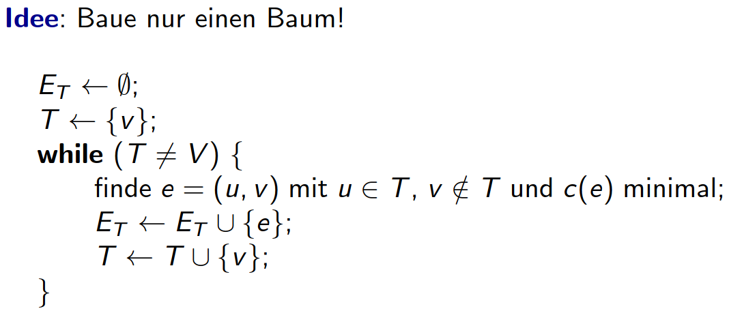
Prim‘s Algorithmus
Notes:
E_T Baumkanten vom MST
T betrachteten Kanten
C(e) Kosten von edge e

Slide 8
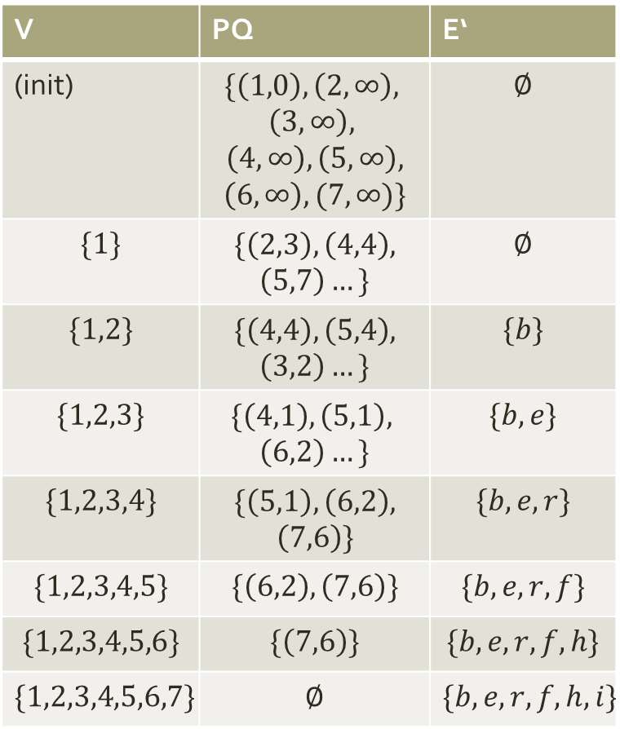
Prim‘s Algorithmus – Beispiel
Tabelle
Ähnlich wie Djkstra: Vergrößere $V,E′$ durch niedrigste Werte in PQ
Graph
V | PQ | E‘
(init) | $$\{\left(1,0\right),\left(2,∞\right),$$ $$\left(3,∞\right),$$ $$\left(4,∞\right), \left(5,∞\right),$$ $$\left(6,∞\right),(7,∞)\}$$ | $$∅$$
$$\{1\}$$ | $$\{\left(2,3\right),\left(4,4\right),$$ $$\left(5,7\right)…\}$$ | $$∅$$
$$\{1,2\}$$ | $$\{\left(4,4\right), \left(5,4\right),$$ $$\left(3,2\right)…\}$$ | $$\{b\}$$
$$\{1,2,3\}$$ | $$\{\left(4,1\right),\left(5,1\right),$$ $$\left(6,2\right)…\}$$ | $$\{b,e\}$$
$$\{1,2,3,4\}$$ | $$\{\left(5,1\right),\left(6,2\right),$$ $$\left(7,6\right)\}$$ | $$\{b,e,r\}$$
$$\{1,2,3,4,5\}$$ | $$\{\left(6,2\right),\left(7,6\right)\}$$ | $$\{b,e,r,f\}$$
$$\{1,2,3,4,5,6\}$$ | $$\{\left(7,6\right)\}$$ | $$\{b,e,r,f,h\}$$
$$\{1,2,3,4,5,6,7\}$$ | $$∅$$ | $$\{b,e,r,f,h,i\}$$
7/a
2
4/d
5
3/b
9/g
2/e
1/f
1
3
2/h
6
5/i
7
1/r
8/k
4/c
6/z
4

Slide 9
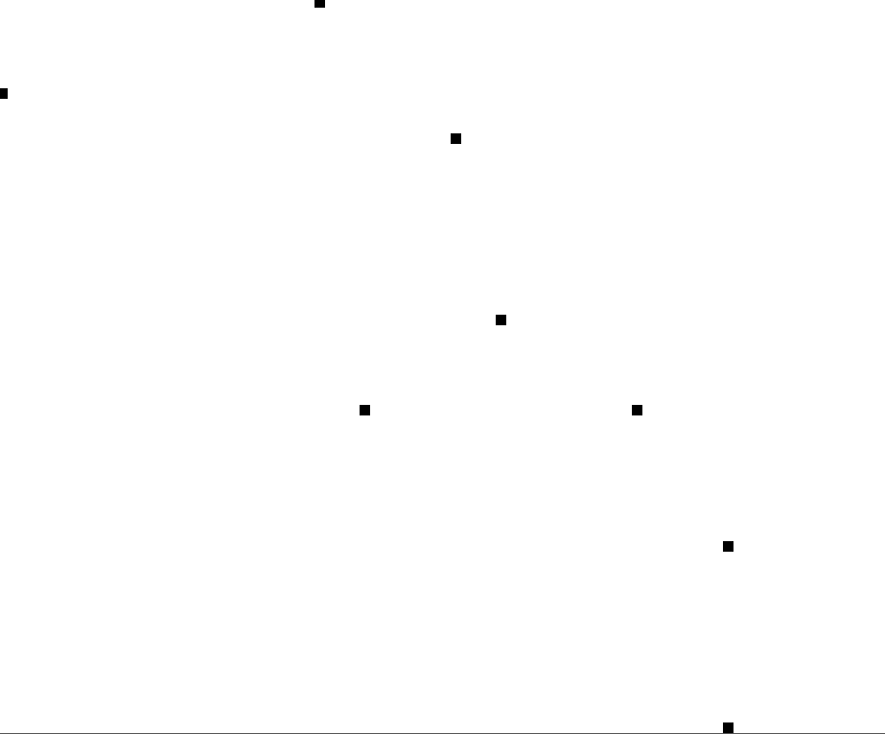
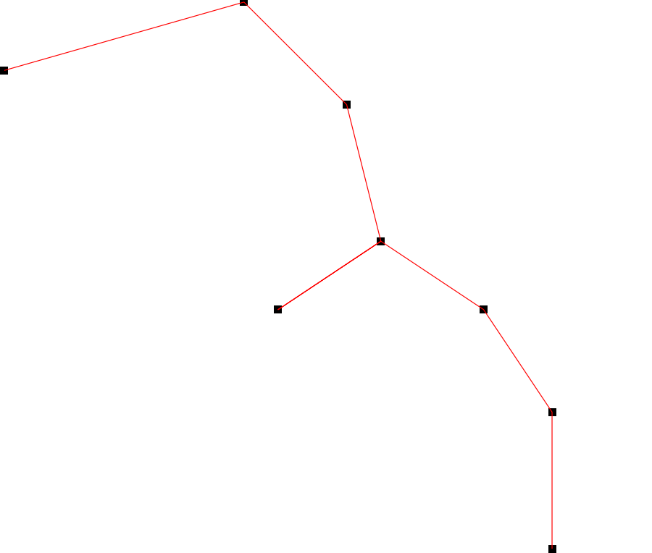

Euklidischer MST
Knoten sind Punkte im ${\text{ℝ}}^{2}$-Grid: $\left(x,y\right)$ mit $x,y∈ ℝ$
Kanten sind Verbindungen zwischen diesen
Kantengewichte durch euklidische Distanz gegeben
Beispiel:

Slide 10
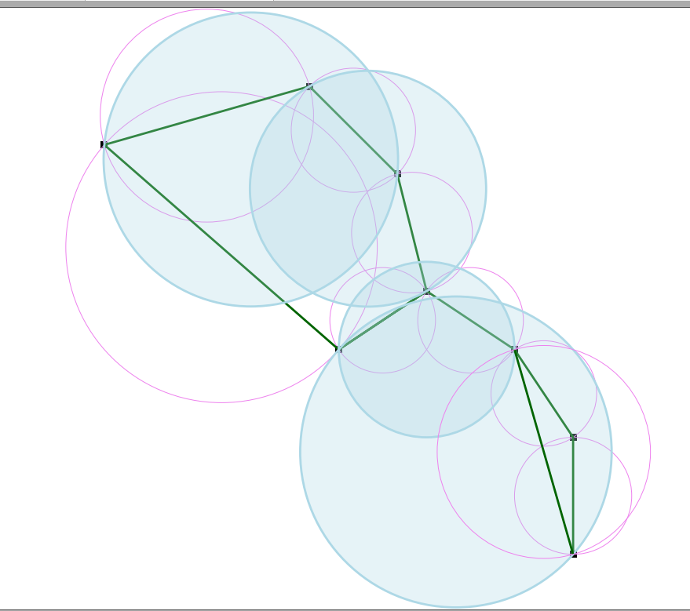
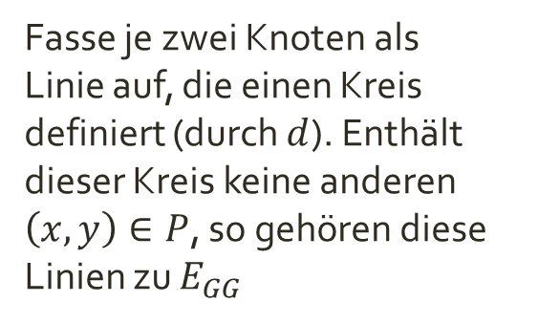
Gabriel-Graph
Fasse je zwei Knoten als
Linie auf, die einen Kreis
definiert (durch $d$). Enthält dieser Kreis keine anderen $\left(x,y\right)∈P$, so gehören diese Linien zu $E_{GG}$

Slide 11
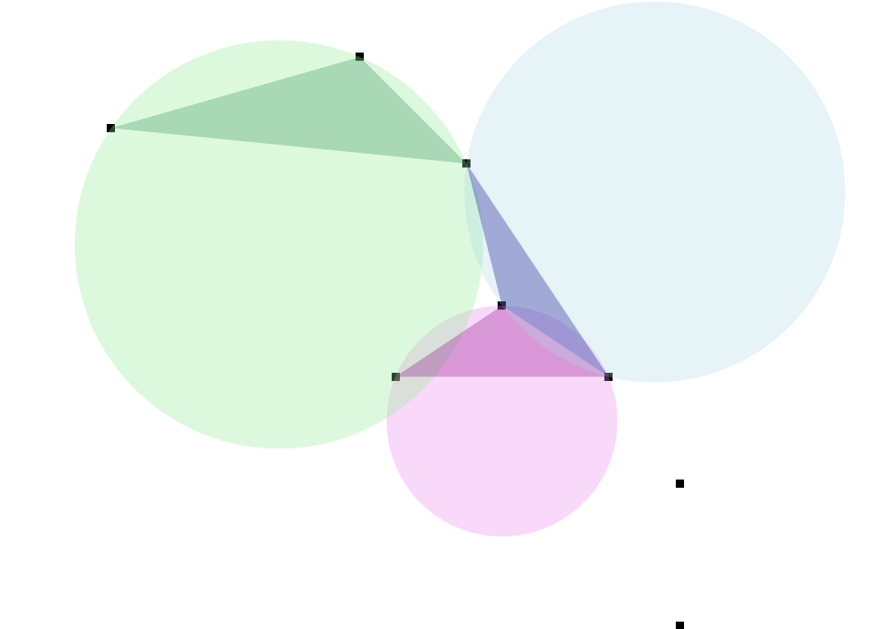
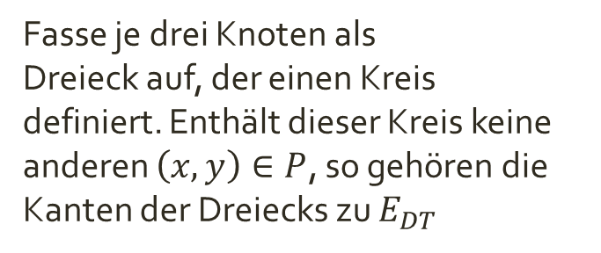
Delauney-Triangulierung – Def.
Fasse je drei Knoten als
Dreieck auf, der einen Kreis
definiert. Enthält dieser Kreis keine anderen $\left(x,y\right)∈P$, so gehören die Kanten der Dreiecks zu $E_{DT}$

Slide 12
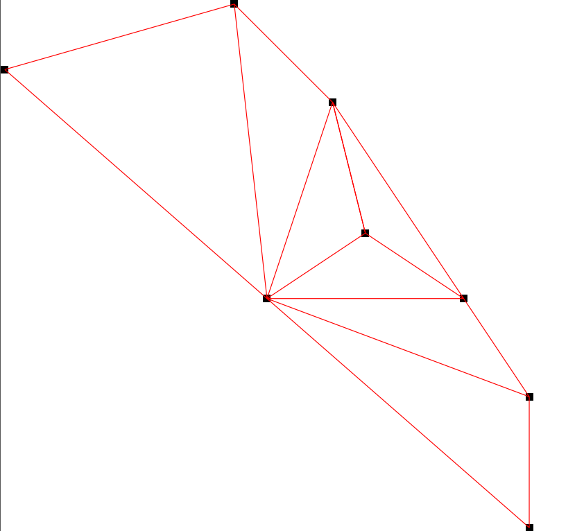
Delauney-Triangulierung – Beispiel

Slide 13
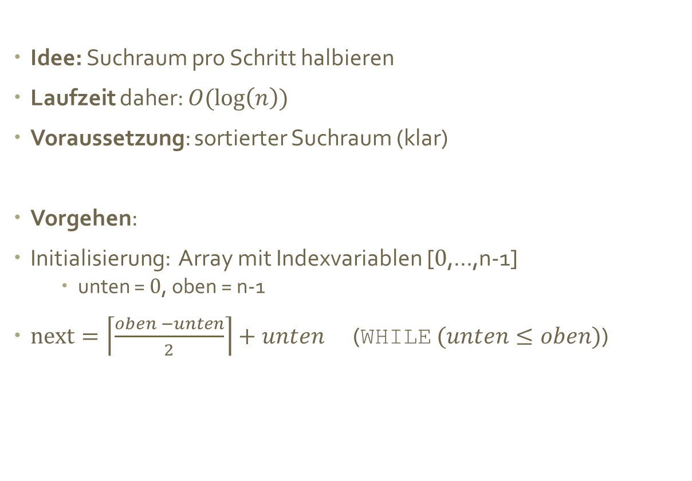
Binäre Suche
Idee: Suchraum pro Schritt halbieren
Laufzeit daher: $O(\log\left(n\right))$
Voraussetzung: sortierter Suchraum (klar)
Vorgehen:
Initialisierung: Array mit Indexvariablen [$0$,…,n-1]
unten = $0$, oben = n-1
$next=\left\lceil \frac{oben −unten}{2}\right\rceil +unten$ (WHILE $(unten≤oben)$)
Notes:
Initialisierung: oben = n-1 bei Array mit Indexvariablen [0,…,n-1] unten = 0

Slide 14
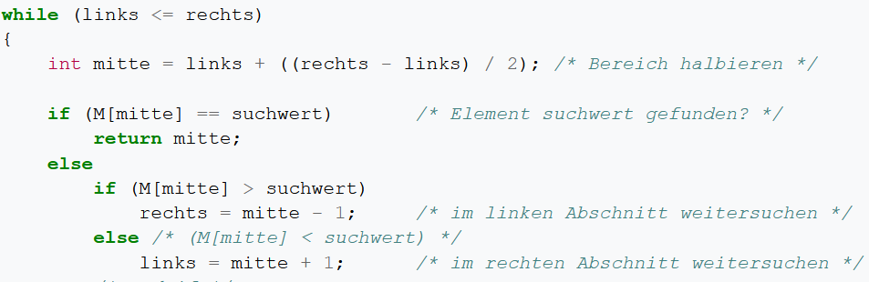
Binäre Suche Algorithmus

Slide 15

Binäre Suche – Beispiel
S[i] | 1 | 3 | 5 | 7 | 9 | 11 | 13 | 15
i | 0 | 1 | 2 | 3 | 4 | 5 | 6 | 7
T[i] | 1 | 3 | 5 | 14 | 21 | 25 | 26 | 27
i | 0 | 1 | 2 | 3 | 4 | 5 | 6 | 7
Finde $13$ in S:
$oben = 7, unten = 0 ⇒\left\lceil \frac{7}{2}\right\rceil +0=4$
$S\left[4\right]= 9<13⇒$
$oben=7, unten=5⇒\left\lceil \frac{(7−5)}{2}\right\rceil +5=1+5=6$
$S\left[6\right]=13$ – gefunden!

Slide 16
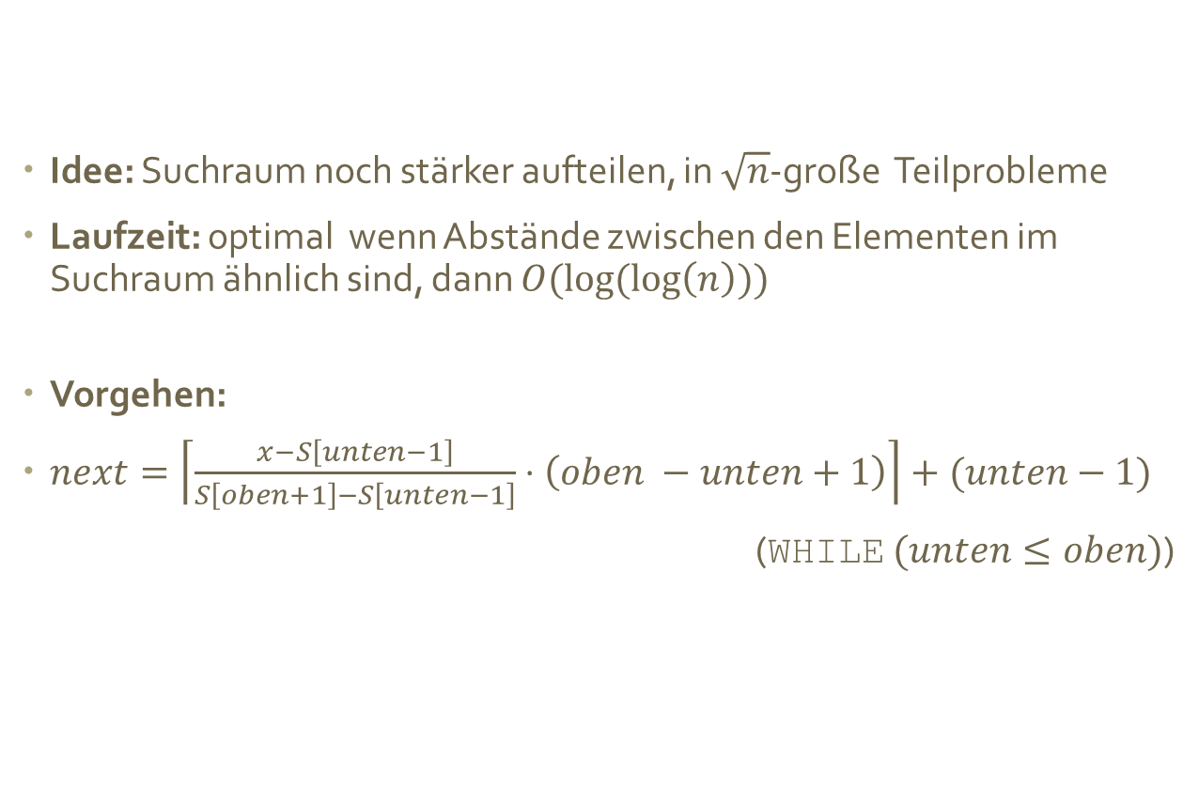
Interpolations-suche
Idee: Suchraum noch stärker aufteilen, in $\sqrt{n}$-große Teilprobleme
Laufzeit: optimal wenn Abstände zwischen den Elementen im Suchraum ähnlich sind, dann $O(\log{(\log\left(n\right)))}$
Vorgehen:
$next=\left\lceil \frac{x−S\left[unten−1\right]}{S\left[oben+1\right]−S\left[unten−1\right]}⋅\left(oben −unten+1\right)\right\rceil +(unten−1)$
(WHILE $(unten≤oben)$)

Slide 17

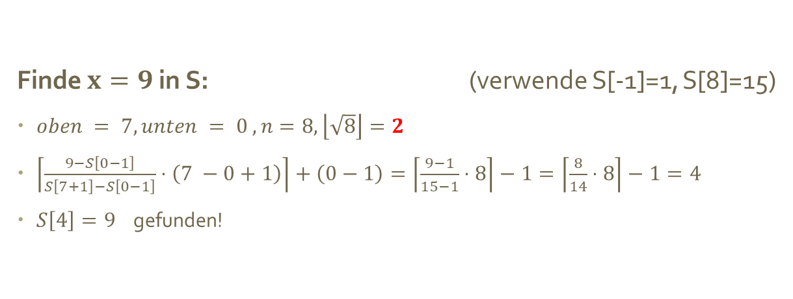
Interpolations-suche – Beispiel 1
S[i] | 1 | 3 | 5 | 7 | 9 | 11 | 13 | 15
i | 0 | 1 | 2 | 3 | 4 | 5 | 6 | 7
T[i] | 1 | 3 | 5 | 14 | 21 | 25 | 26 | 27
i | 0 | 1 | 2 | 3 | 4 | 5 | 6 | 7
Finde $x=9$ in S: (verwende S[-1]=1, S[8]=15)
$oben = 7, unten = 0 , n=8, \left\lfloor \sqrt{8}\right\rfloor =2$
$\left\lceil \frac{9−S\left[0−1\right]}{S\left[7+1\right]−S\left[0−1\right]}⋅\left(7 −0+1\right)\right\rceil +\left(0−1\right)=\left\lceil \frac{9−1}{15−1}⋅8\right\rceil −1=\left\lceil \frac{8}{14}⋅8\right\rceil −1=4$
$S\left[4\right]=9$ gefunden!
Notes:
Oben und Unten festlegen und Wurzel n große Teilräume erstellen. N = 8 ➔ Wurzel 8 = 2,8284
Dann Formel anwenden. Beachte: S[0-1] wäre -1 aber Index >= 0. Oben auch Grenze beachten

Slide 18
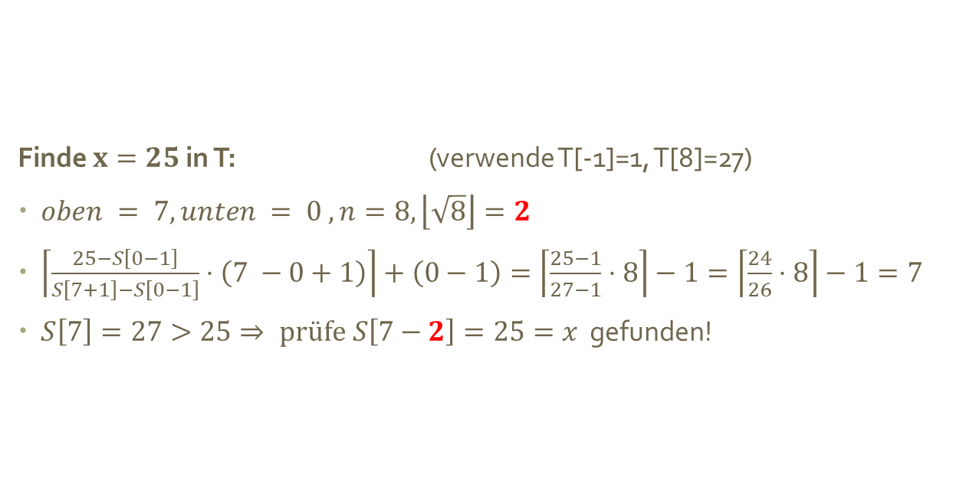
Interpolations-suche – Beispiel 2
S[i] | 1 | 3 | 5 | 7 | 9 | 11 | 13 | 15
i | 0 | 1 | 2 | 3 | 4 | 5 | 6 | 7
T[i] | 1 | 3 | 5 | 14 | 21 | 25 | 26 | 27
i | 0 | 1 | 2 | 3 | 4 | 5 | 6 | 7
Finde $x=25$ in T: (verwende T[-1]=1, T[8]=27)
$oben = 7, unten = 0 , n=8, \left\lfloor \sqrt{8}\right\rfloor =2$
$\left\lceil \frac{25−S\left[0−1\right]}{S\left[7+1\right]−S\left[0−1\right]}⋅\left(7 −0+1\right)\right\rceil +\left(0−1\right)=\left\lceil \frac{25−1}{27−1}⋅8\right\rceil −1=\left\lceil \frac{24}{26}⋅8\right\rceil −1=7$
$S\left[7\right]=27>25⇒ \text{pr}\text{ü}\text{fe} S\left[7−2\right]=25=x$ gefunden!
Notes:
N Anzahl der Elemente

Slide 19
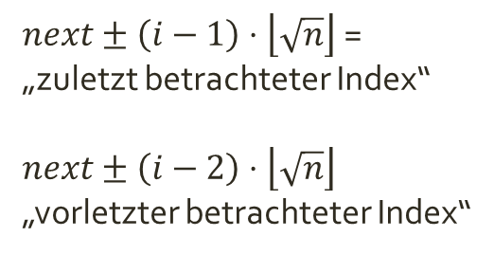
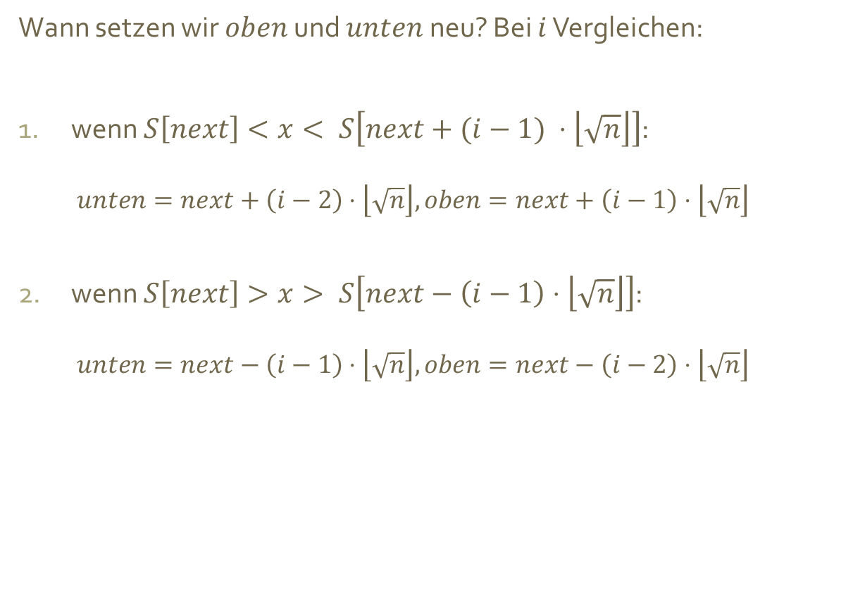
Interpolations-suche – Grenzen
Wann setzen wir $oben$ und $unten$ neu? Bei $i$ Vergleichen:
wenn $S\left[next\right]<x< S\left[next+(i−1) ⋅\left\lfloor \sqrt{n}\right\rfloor \right]$:
$$unten=next+\left(i−2\right)⋅\left\lfloor \sqrt{n}\right\rfloor , oben=next+\left(i−1\right)⋅\left\lfloor \sqrt{n}\right\rfloor$$
wenn $S\left[next\right]>x> S\left[next−\left(i−1\right)⋅\left\lfloor \sqrt{n}\right\rfloor \right]$:
$$unten=next−\left(i−1\right)⋅\left\lfloor \sqrt{n}\right\rfloor , oben=next−\left(i−2\right)⋅\left\lfloor \sqrt{n}\right\rfloor$$
$next±\left(i−1\right)⋅\left\lfloor \sqrt{n}\right\rfloor$=
„zuletzt betrachteter Index“
$$next±\left(i−2\right)⋅\left\lfloor \sqrt{n}\right\rfloor$$
„vorletzter betrachteter Index“

Slide 20
PÜ

Slide 21
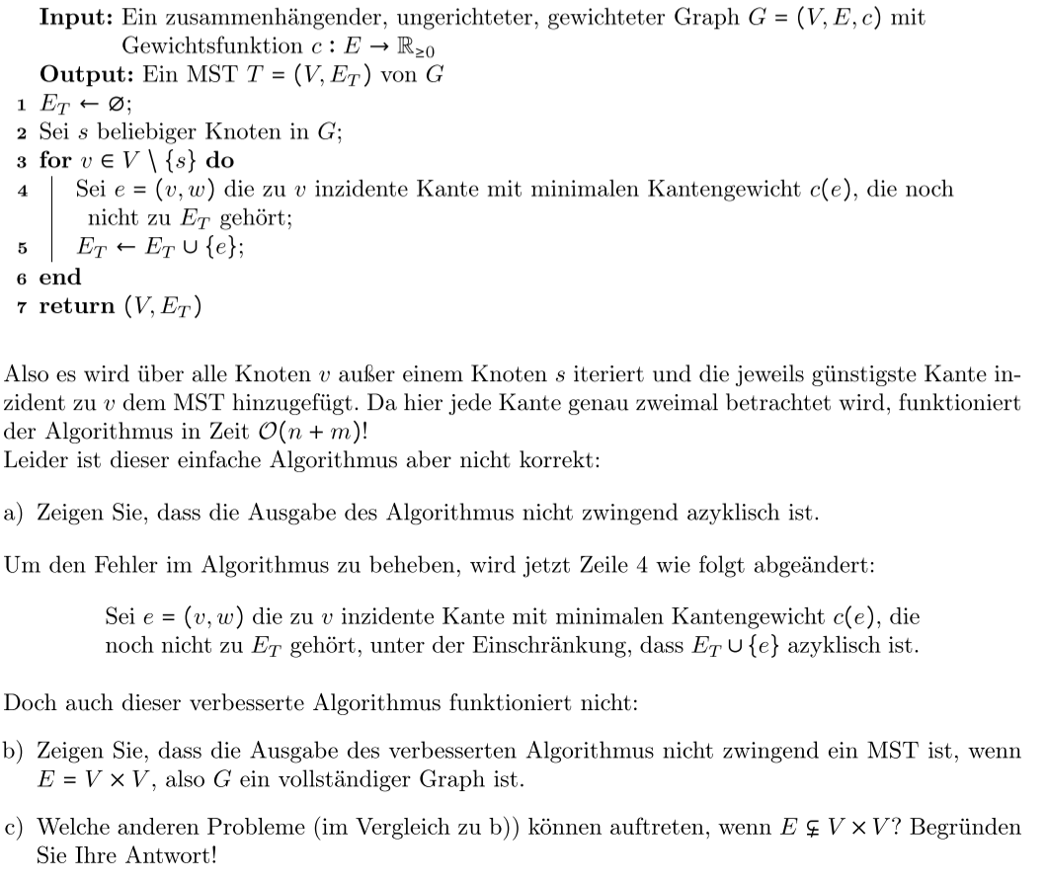
A1

Slide 22
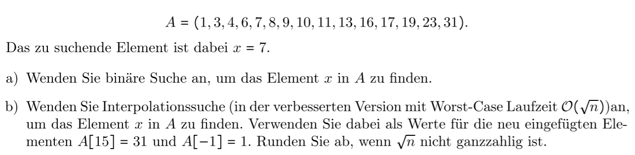
A2

Slide 23
Besprechung PÜ

Slide 24
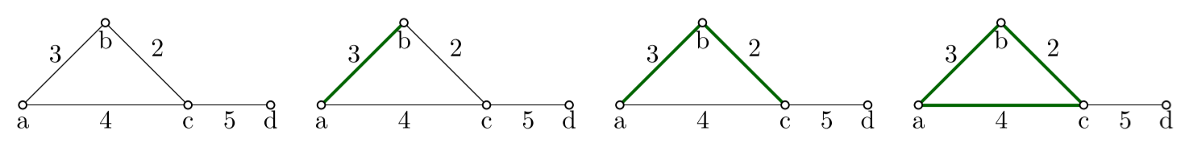
A1 a)
Folgendes Gegenbeispiel:
Sei d der nicht betrachtete Knoten s
Betrachte a, füge (a,b) hinzu
Betrache b, füge (b,c) hinzu
Betrachte b, füge (c,a) hinzu (möglich weil nicht auf Zyklen gecheckt wird)

Slide 25
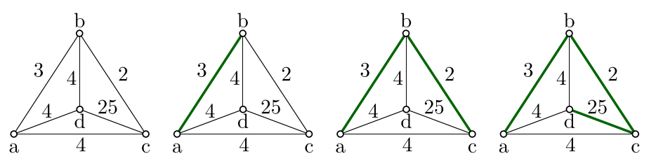
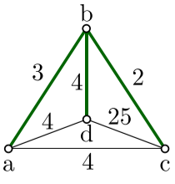
A1 b)
Die Lösung ist ein Spannbaum aber nicht zwangsweise ein Minimaler
Optimal wäre hier gewesen:

Slide 26
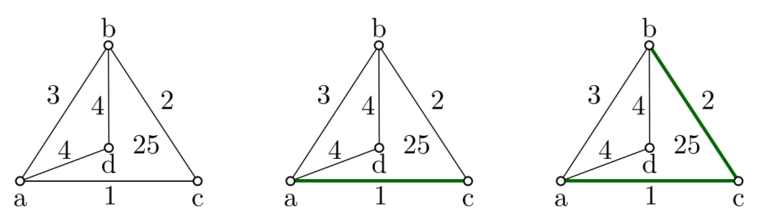
A1 c)
Betrachte a ➔ (a,c)
Betrachte b ➔ (b,c)
Betrachte c ➔ hat keine Inzidente Kante mehr die noch nicht teil des MST ist und d unerreichbar

Slide 27

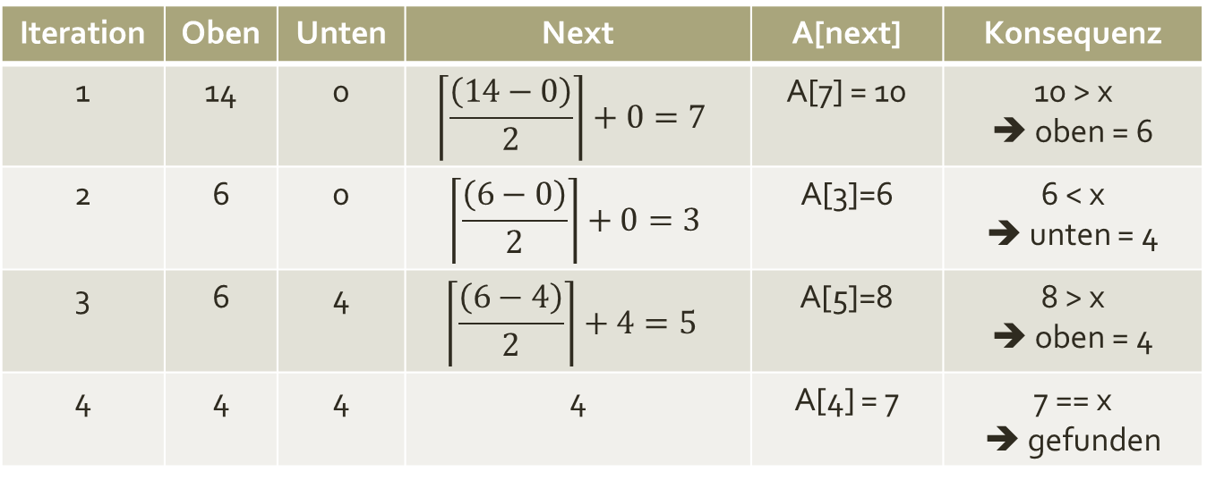
A2 a)
Iteration | Oben | Unten | Next | A[next] | Konsequenz
1 | 14 | 0 | $$\left\lceil \left.\frac{\left(14−0\right)}{2}\right\rceil +0=7 \right.$$ | A[7] = 10 | 10 > x ➔ oben = 6
2 | 6 | 0 | $$\left\lceil \left.\frac{\left(6−0\right)}{2}\right\rceil +0=3\right.$$ | A[3]=6 | 6 < x ➔ unten = 4
3 | 6 | 4 | $$\left\lceil \left.\frac{\left(6−4\right)}{2}\right\rceil +4=5 \right.$$ | A[5]=8 | 8 > x ➔ oben = 4
4 | 4 | 4 | 4 | A[4] = 7 | 7 == x ➔ gefunden

Slide 28
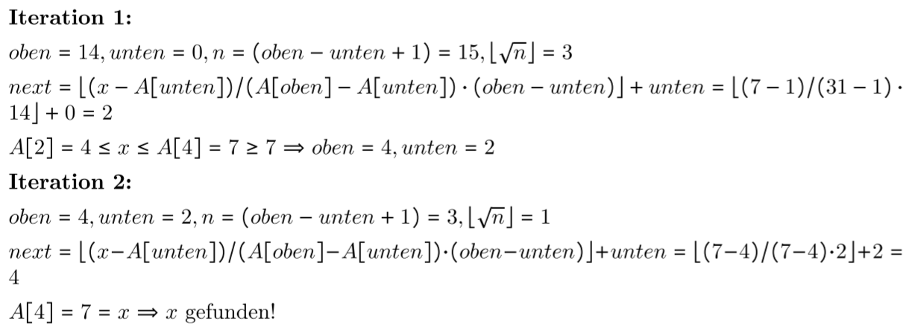
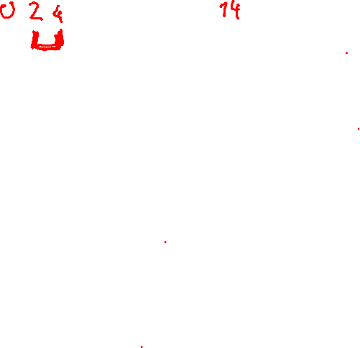
A2 b)

Slide 29
Frohe Weihnachten ☺

